Slide 1
Мацкус Надежда Михайловна учитель начальных классов школа №193 им. М.Шахрияра азербайджан, г. Баку
2018 год
Предмет: ПОЗНАНИЕ МИРА
Раздел: ЗДОРОВЬЕ И БЕЗОПАСНОСТЬ
Тема урока: ОДЕЖДА И ЗДОРОВЬЕ

Slide 2
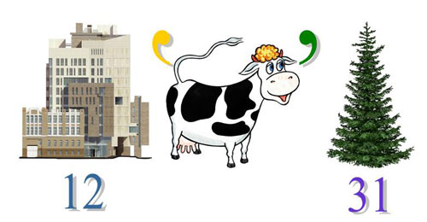
Разгадай ребус и определи тему урока
НАДЕЖДА (на = о)

Slide 3
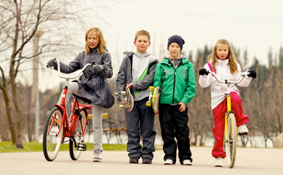
Одежда и здоровье

Slide 4
загадки
Четыре друга вечно ходят по кругу
Двенадцать братьев никогда не встречаются, по разному называются и разными делами занимаются

Slide 5
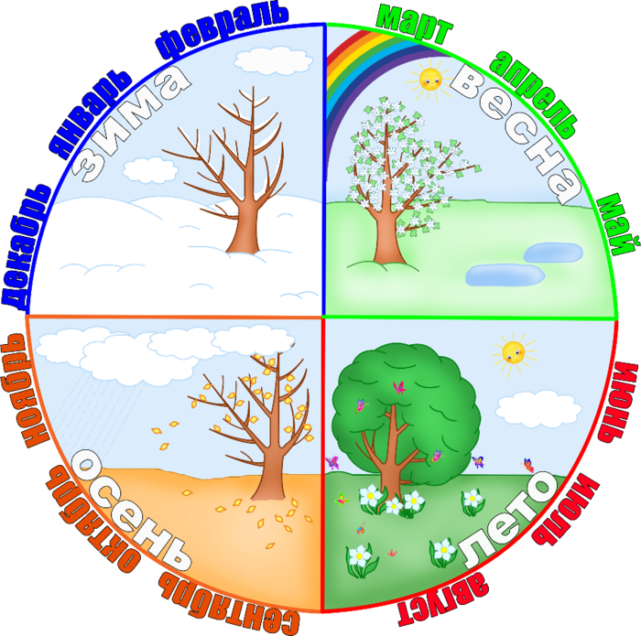

Slide 6
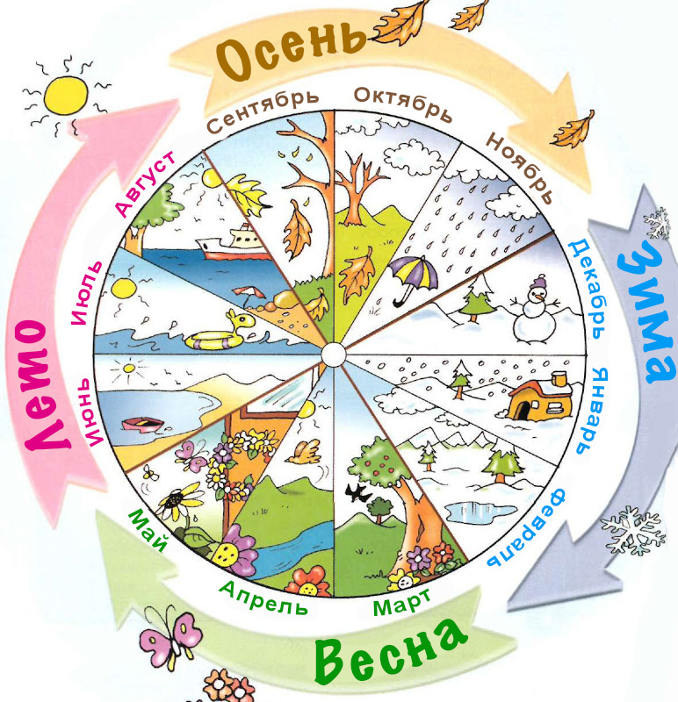

Slide 7
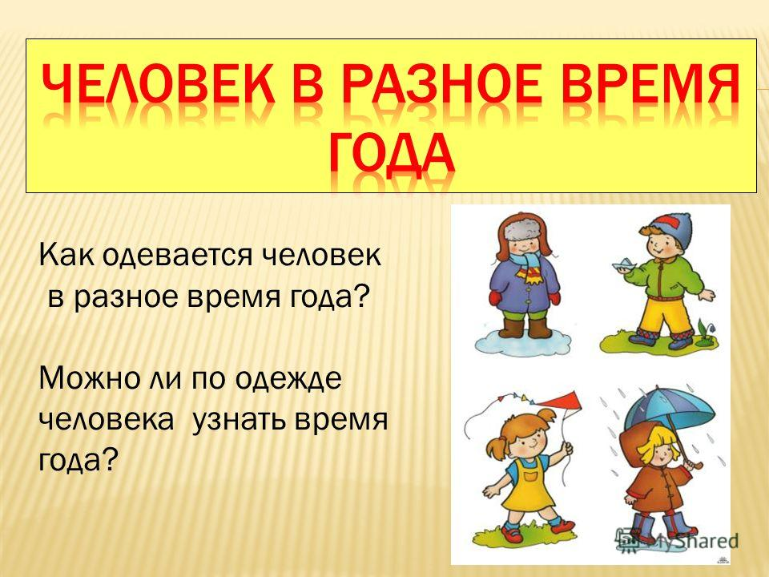

Slide 8
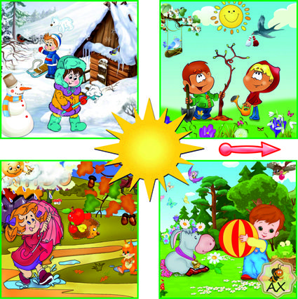
Гуляй в любое время года!
Гуляй в любую погоду!

Slide 9
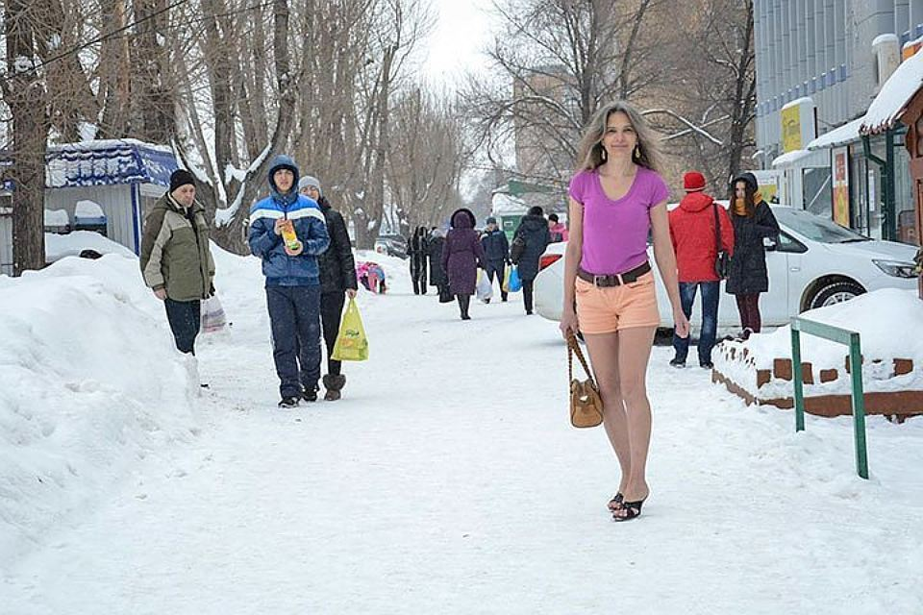
ЧЕМ ЗАКОНЧИТСЯ ТАКАЯ ПРОГУЛКА???

Slide 10
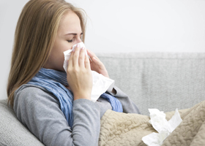

Slide 11
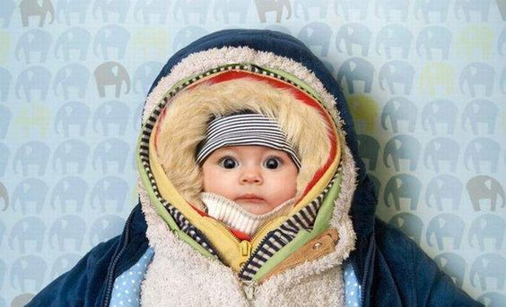
ЧЕМ ЗАКОНЧИТСЯ ТАКАЯ ПРОГУЛКА???

Slide 12
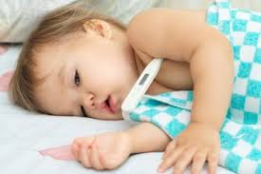
Но почему?

Slide 13
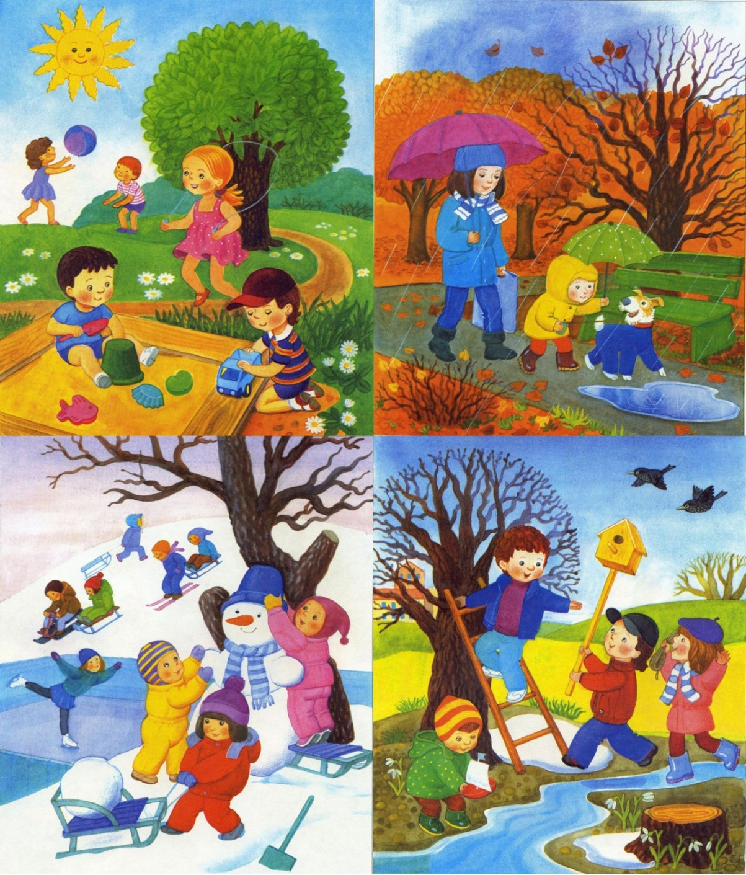
У природы нет плохой погоды…

Slide 14
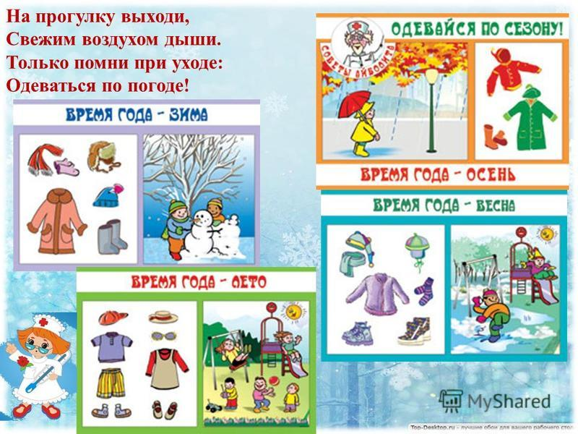

Slide 15

Нужно только знать….

Slide 16
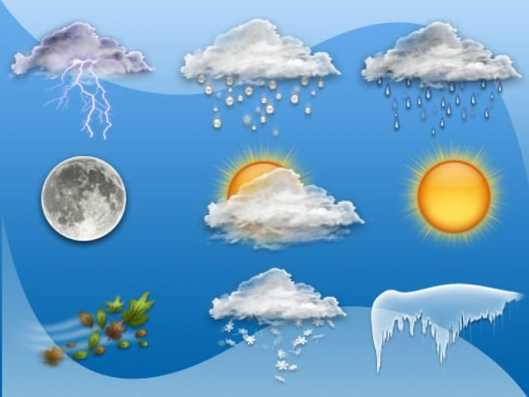

Slide 17
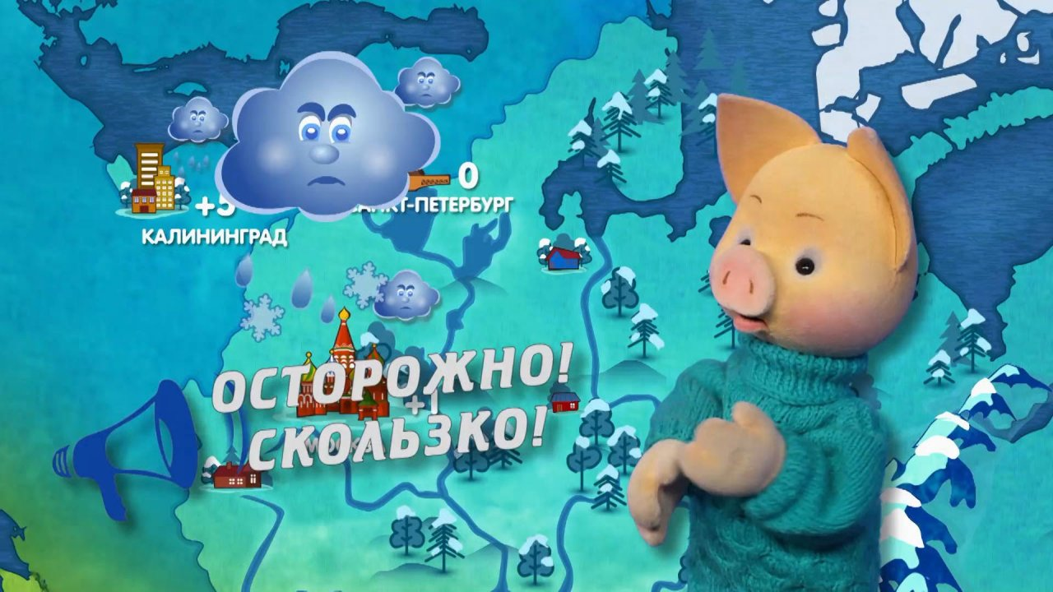
Что предпринять??? (устные ответы)

Slide 18
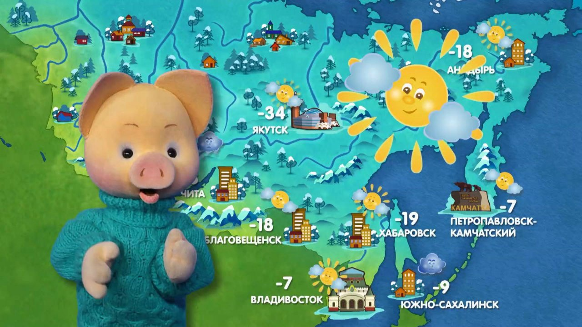
Что предпринять??? (устные ответы)

Slide 19
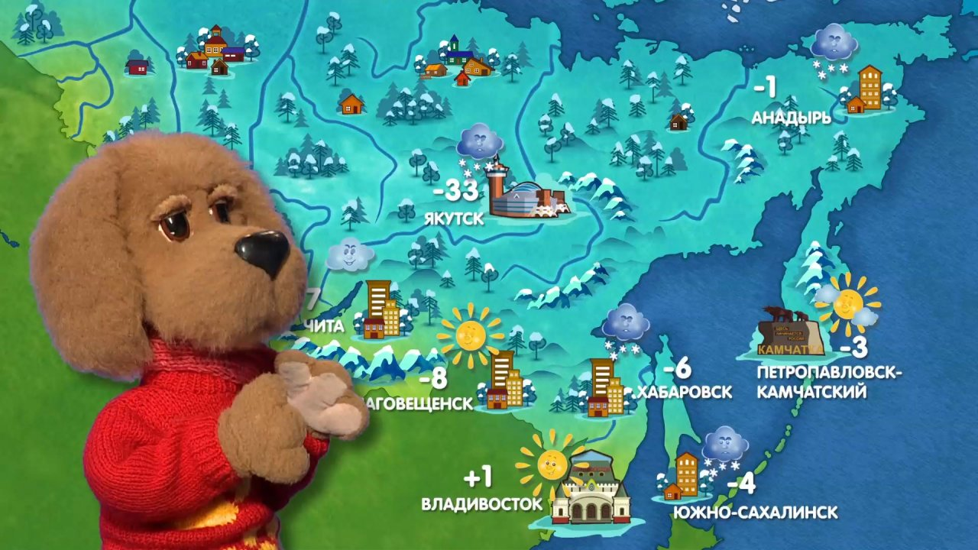
Что предпринять??? (устные ответы)

Slide 20


Slide 21
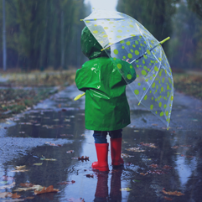
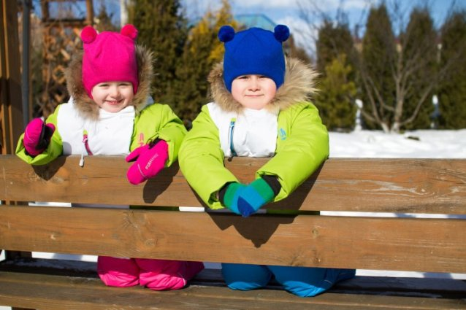

Slide 22
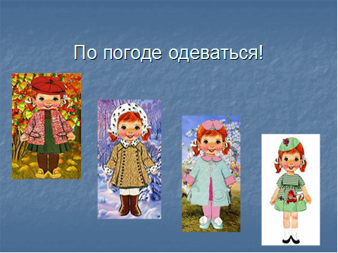
Работа в группах: одевайся по погоде!

Slide 23
Внимательно прочитайте, поймите и приступайте
1. Каждая группа выбирает рабочий лист и получает карточки с изображением одежды и аксессуаров
2. По рабочему листу определите время года и вклейте нужные карточки в пустые окошки
3. Лидеры групп представляют готовые работы и отвечают на вопросы

Slide 24
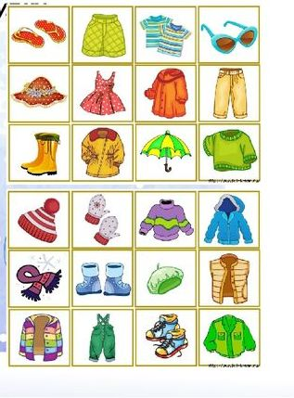
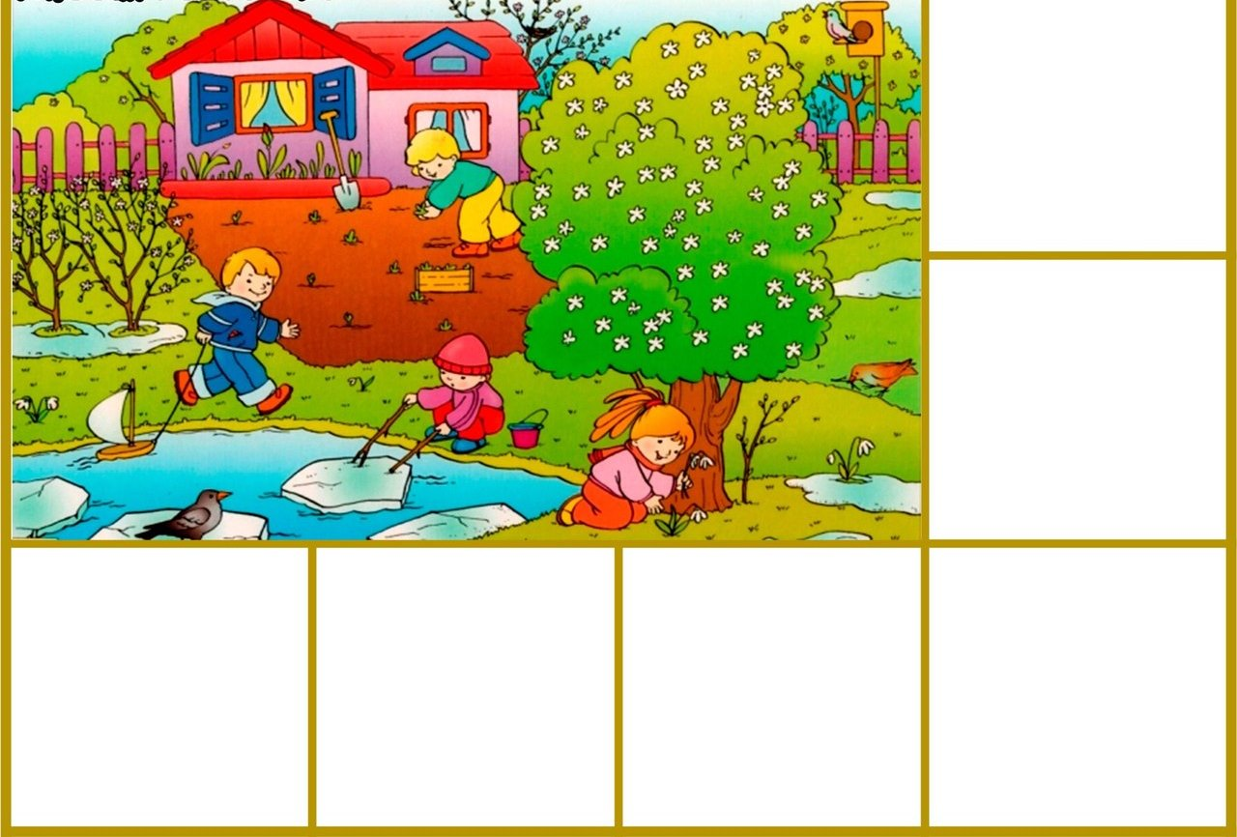
Рабочий лист и карточки для I группы

Slide 25
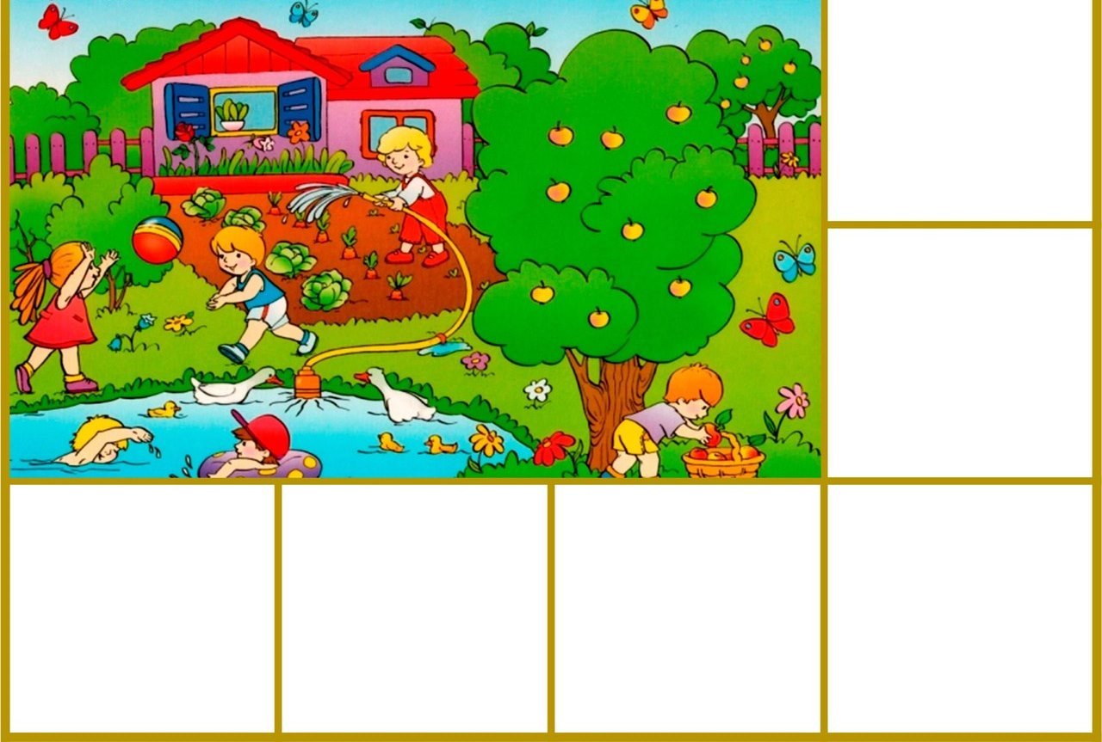
Рабочий лист и карточки для II группы

Slide 26
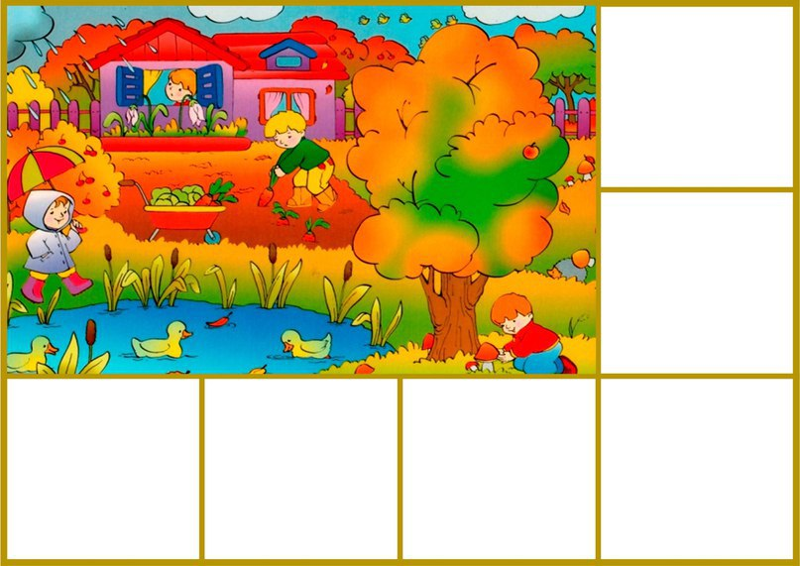
Рабочий лист и карточки для III группы

Slide 27
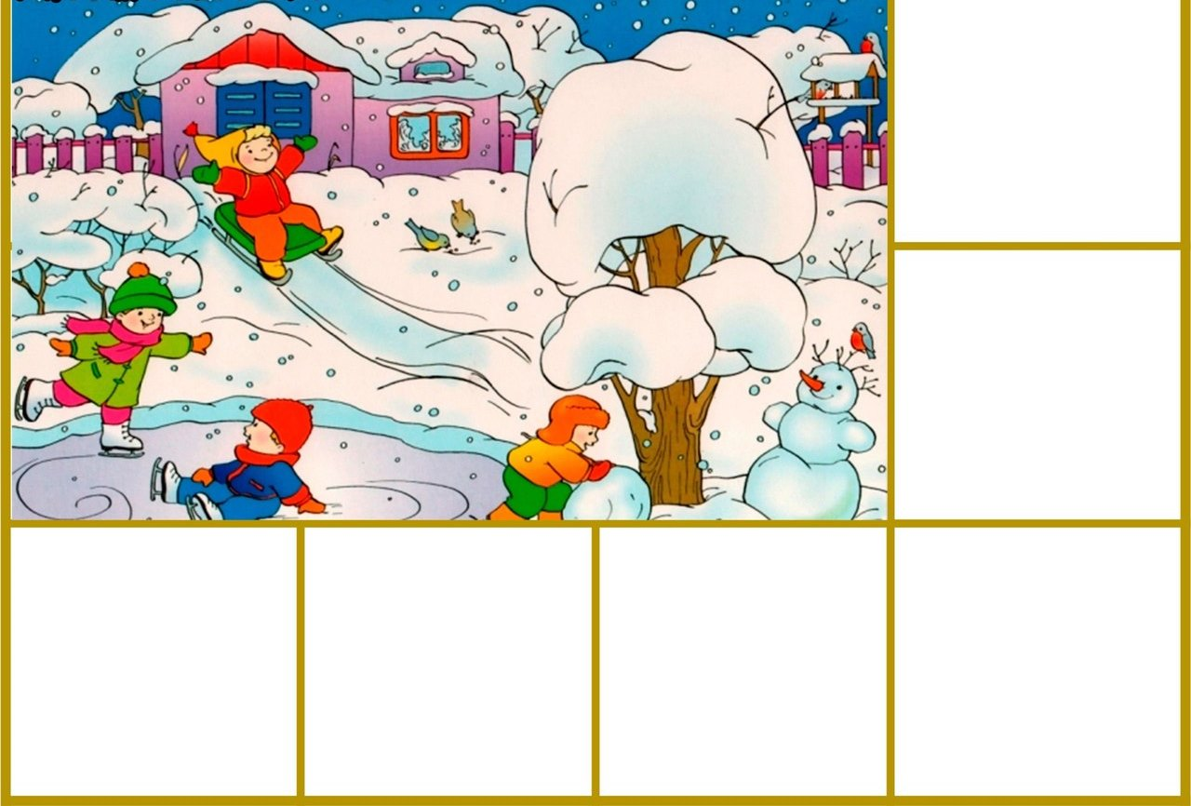
Рабочий лист и карточки для IV группы

Slide 28
Презентации готовых работ, обмен информацией и подведение итогов урока

Slide 29

Спасибо вам, ребята, за внимание, активность и старание!

